Slide 1

第六章 强化学习中的几种常用方法
苏州大学

Slide 2
目录
介绍
强化学习的概念
3. 多臂赌博机
4. 动态规划法
5. 蒙特卡罗法
6. 时序差分法

Slide 3
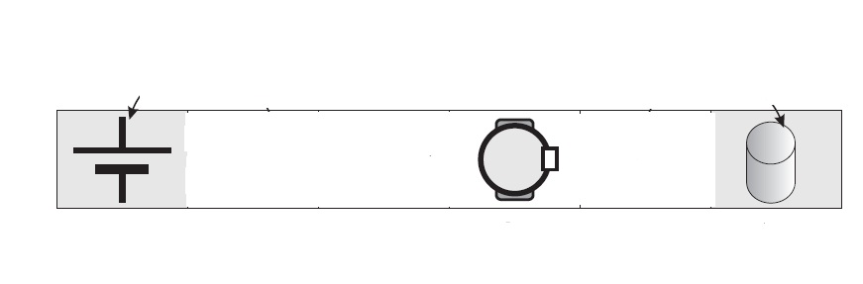
1. 介绍（1）
任务（1）：清洁机器人问题
充电桩
机器人
易拉罐
任务:
清洁机器人：收集易拉罐，充电。
机器人采取怎样的行动，才能达到预期的目标。

Slide 4
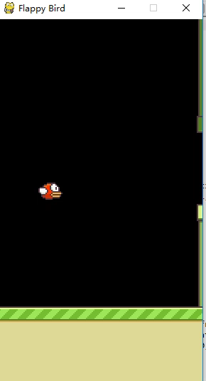
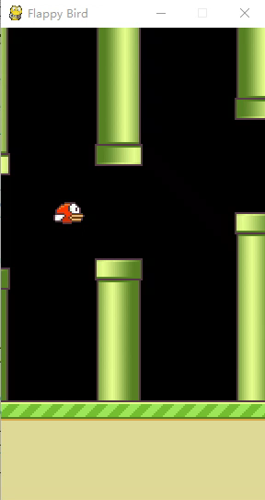
1. 介绍（2）
任务（2）：笨鸟先飞
训练前
训练后（100万步）

Slide 5
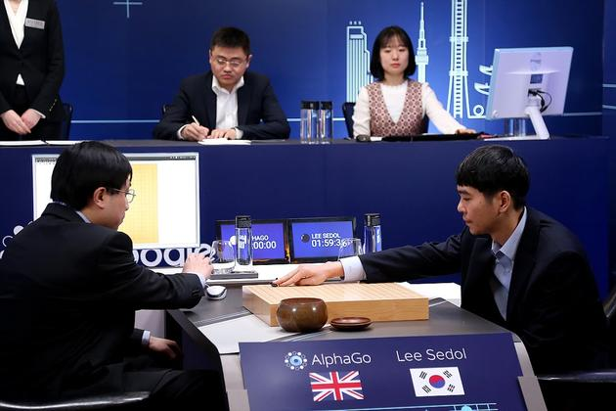
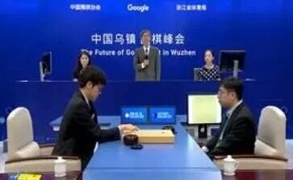
1. 介绍（3）
任务（3）：AlphaGo & AlphaGo Zero
AlphaGo’ s game with Lee Sedol and Ke Jie
AlphaGo：DL、RL、MC Tree
AlphaGo Zero：DRL

Slide 6
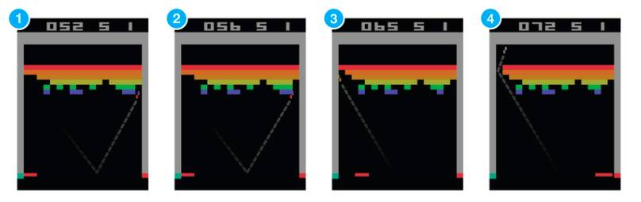
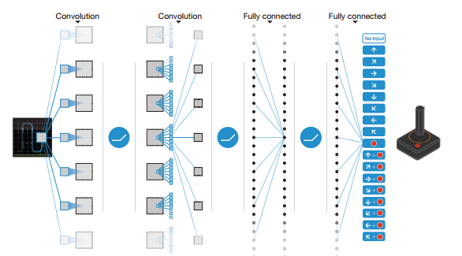
1. 介绍（4）
Task（4）：Breakout（Arcade learning Environment）
Breakout game in Atari 2600
GymRetro: OpenAI
Atari 2600: Deepmind

Slide 7
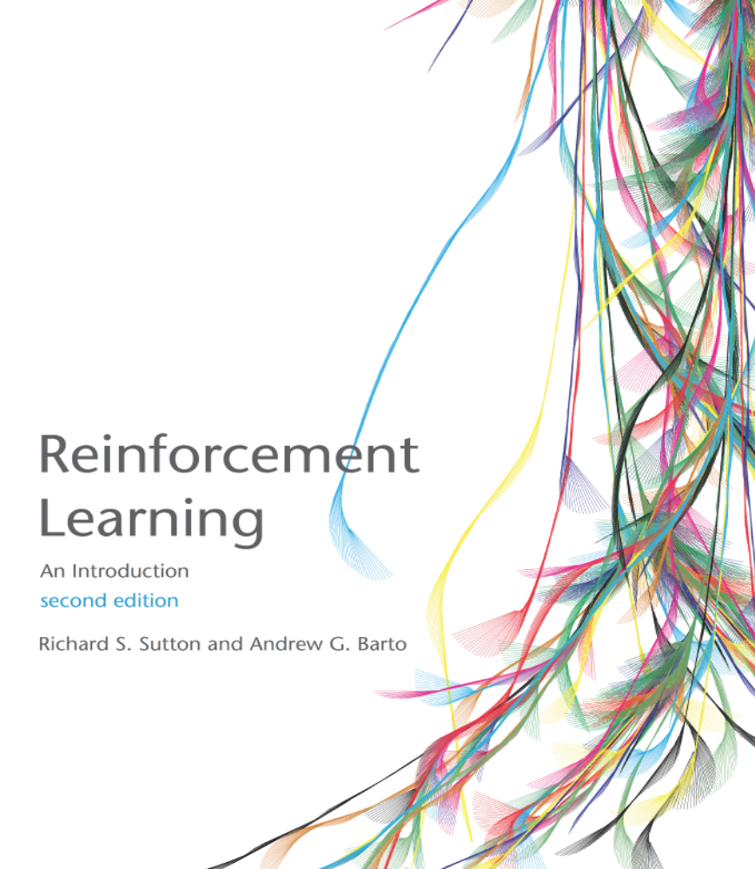
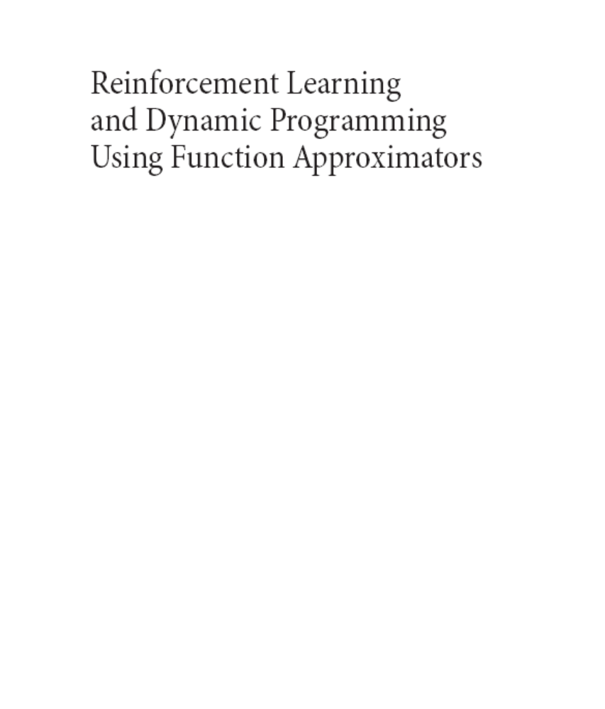
1. 介绍（5）
Lucian Busoniu
Robert Babuska
Bart De Schutter
Damien Ernst
CRC Press

Slide 8
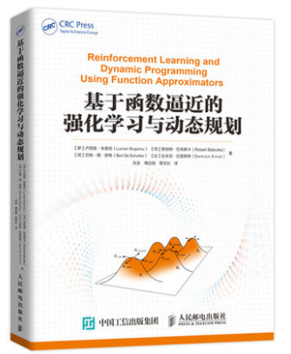

1. 介绍（6）

Slide 9
2. 强化学习的概念（1）
所谓强化学习，是指从环境状态到行为映射的学习，以使系统行为从环境中获得的累积奖赏（reward）最大。
在强化学习中，算法来把外界环境转化为最大化奖励量的方式做动作，算法并没有告诉Agent要做什么或者采取哪个动作。
Agent的动作的影响不只是立即得到的奖励，而且还影响接下来的动作和最终的累积奖赏。

Slide 10
2. 强化学习的概念（2）
1954年，Minsky：提出强化学习的概念和术语。
1956年，Bellman：MDP的动态规划方法。
1977年，Werbos：自适应动态规划算法。
1988年，Sutton：时序差分算法。
1992年，Watkins：Q-Learning算法。
1994年，Rummery：Sarsa算法。
2006年，Kocsis：置信上界树算法。
2009年，Kewis：反馈控制自适应动态规划算法。
2014年，Silver：确定性策略梯度算法。
2015年，Google deep mind：DQN算法。

Slide 11
2. 强化学习的概念（3）
强化学习与机器学习
强化学习是智能体（Agent）以“试错”的方式进行学习，通过与环境进行交互获得奖励指导行为，目标是使智能体获得最大的累积奖赏（回报）。
机器学习可以分为三类，分别是：
  监督学习
  无监督学习
  强化学习
监督
学习
监督
学习
机器学习
强化
学习

Slide 12
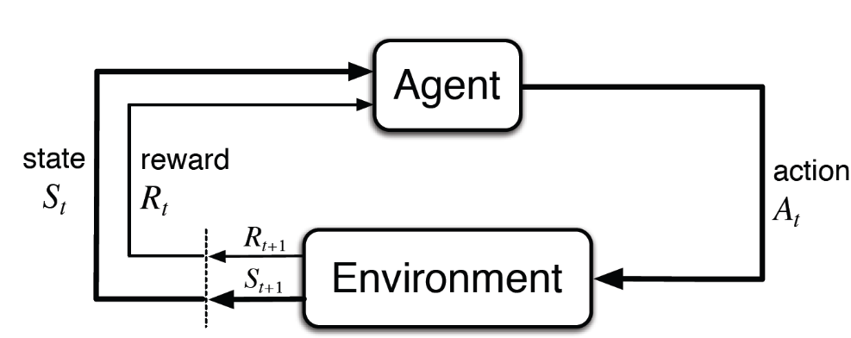
2. 强化学习的概念（4）
强化学习的基本框架：由智能体和环境组成，其通过奖励、状态和动作3个信号进行交互。
E: 观察到状态 S_{t}
A: 接收状态S_{t}
选择动作 A_{t}
E: 执行动作 A_{t}
转移到下个状态 S_{t+1}
获得奖赏 R_{t+1}
轨迹:,
S₀, A₀, R₁, S₁, A₁, R₂, S₂, A₂, R₃, ……
特征:
用奖赏信息号去形式化目标
目标:
最大化累积奖赏

Slide 13

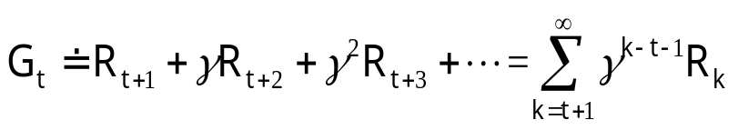
2. 强化学习的概念（5）
奖赏和回报：
奖赏：Agent从一个状态到另一个状态（R）
回报：奖赏的总和 （G_{t}）：
折扣奖赏的总和：
目标：
选择动作 A_{t} 最大化期望折扣回报。

Slide 14


2. 强化学习的概念（6）
策略：
策略是指agent在特定状态下的行为依据，是从“状态”到动作的映射。
策略分确定策略和随机策略。
  确定策略：就是在某一状态下的确定动作：
  随机策略：以概率来描述，即某一状态下执行这一动作的概率：

Slide 15

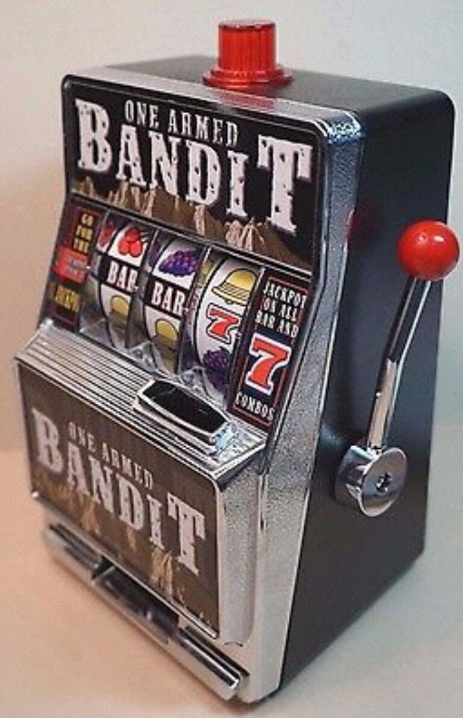
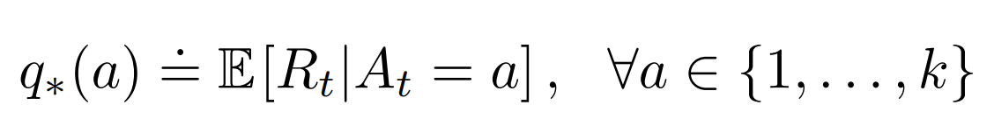
3. k-臂赌博机问题（1）
在每个时刻 t （ ），从 k 个备选动作中选择一个动作 A_{t} ,并得到一个实值奖赏 R_{t}；
计算每个动作的真实值：
奖赏只依赖所采取的动作，并且是独立同分布的（i.i.d），分布未知；每个动作的真实值也未知；
目标：通过实验，估计真实值，找到最优动作（按哪个操纵杆）。

Slide 16
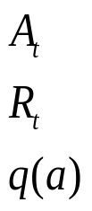
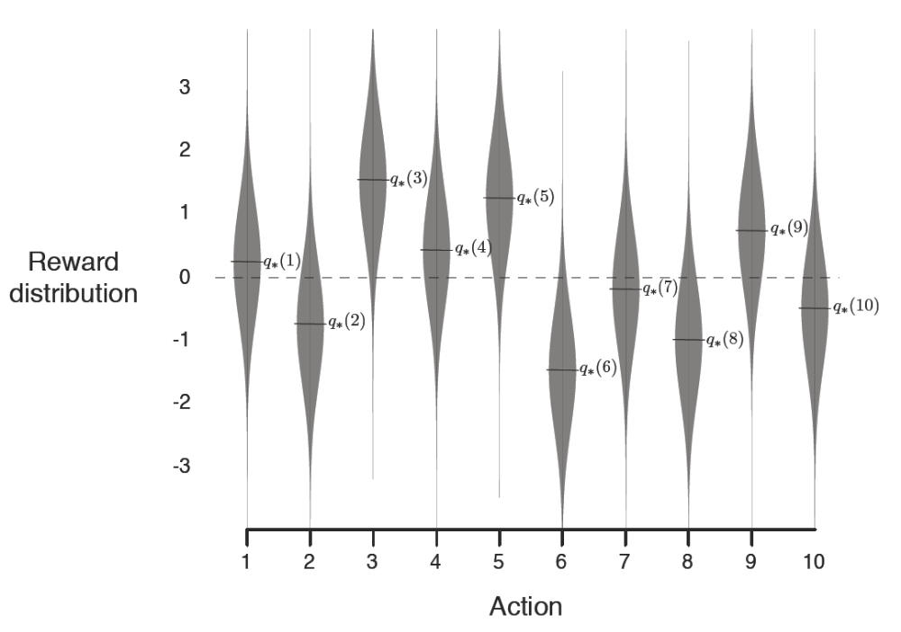
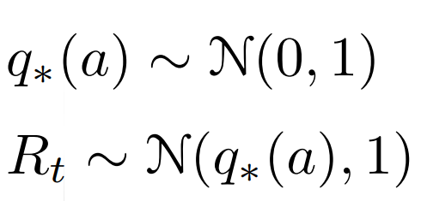
3. k-臂赌博机问题（2）
：在时间步t选择的动作；
10-臂赌博机：
2000轮不同的任务；
每轮任务做1000次选择。
：该动作对应的立即奖赏；
：动作a的价值。

Slide 17

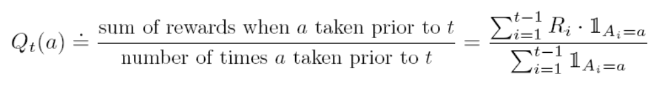

3. k-臂赌博机问题（3）
动作值方法：平均奖赏
在时间步 t 采取动作 a 的估计值。
前 t 个时间步采取动作 a 获得的奖赏总和
前 t 个时间步采取动作 a 的总次数

Slide 18
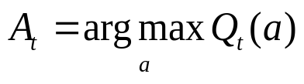
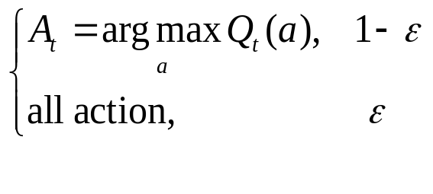
3. 贪心动作选择（4）
贪心动作选择：
利用
ε-贪心动作选择：
探索
例1：
在两个动作的任务中采取ε-贪心选择动作，当ε = 0.5时，贪心动作的选择概率是多少？

Slide 19
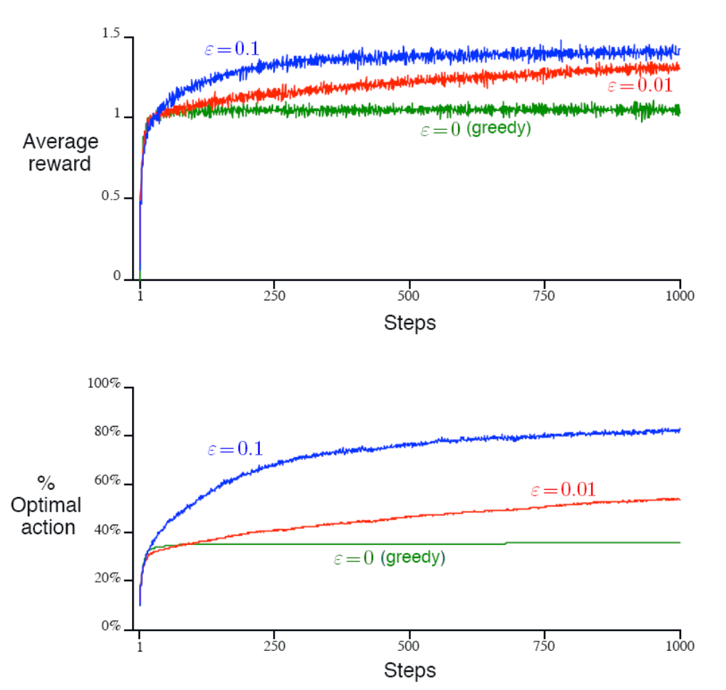
3. 贪心动作选择（5）

Slide 20



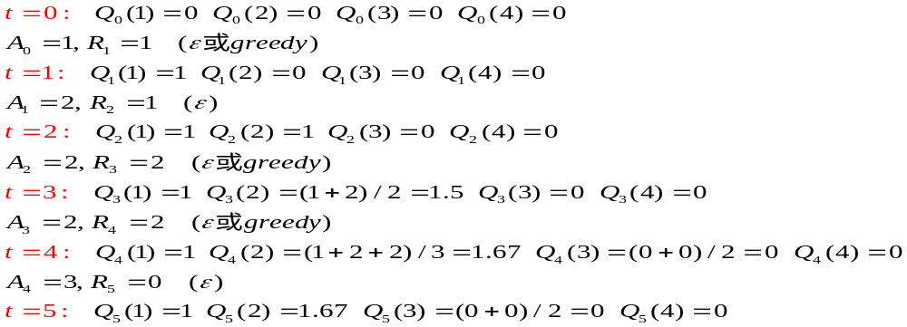
3. 贪心动作选择（6）
例2：考虑一个包含 个动作的k-臂赌博机任务。采用 选择动作，平均采样动作值评估，对于所有的动作a，初始估计 。 假设初始动作和奖赏序列为：
分析其执行过程。

Slide 21
3. 10-臂赌博机（7）
 | 1 | 2 | 3 | 4 | 5 | 6 | 7 | 8 | 9 | 10
1 | 0.3 | -0.2 | 1.2 | 0.4 | 1.0 | -1.4 | -0.1 | -1.2 | 0.9 | -1.0
2 | 0.1 | -0.1 | 1.4 | 0.2 | 0.8 | -1.0 | 0.3 | -0.9 | 0.1 | -0.3
3 | -0.5 | 0.1 | 1.3 | -0.1 | 0.9 | -0.9 | 0.1 | -0.8 | 0.8 | -1.3
4 | 0.1 | -0.1 | 1.0 | -0.2 | 0.8 | -1.1 | 0.1 | -0.9 | 0.1 | -0.3
5 | 0.1 | -0.1 | 1.2 | -0.3 | 0.8 | -0.7 | 0.4 | -0.2 | 0.3 | -0.4
action selection
greedy
ε-greedy

Slide 22
Learning bring intelligence to the computer.
Q&A
Thank you!

